Slide 1

04_数据查询语言DQL(单表)
2024全新MySQL企业开发版

Slide 2

1
DQL概述和作用
2
基本SELECT查询语句
目录
3
运算符使用
Contents
4
单行和多行函数
5
高级查询处理

Slide 3
1
DQL概述和作用

Slide 4

基于原表数据查询出一个虚拟表
1
DQL概述和作用
数据查询语句（DQL）作用
查询
数据查询语句（DQL）介绍
数据查询语句（Data Query Language）。
DQL 用于查询数据库数据操作。
DQL 不影响库表结构，也不会影响原表的数据。
DQL 会基于原表数据查询出一个虚拟表。
DQL关键字
SELECT： 用于查询数据的关键字。

Slide 5
多表查询原理
1
DQL概述和作用
数据操作语句（DQL）语法分类
单表查询
select语法
where条件
查询语法
运算符号
单行多行函数
分组和排序等等…
单张真实表
虚拟表
多表查询
select语法
where条件
运算符号
合并语法
查询语句
单行多行函数
分组和排序等等…
多表数据合并语法
多张真实表
中间虚拟表
虚拟表

Slide 6
1
DQL概述和作用
2
基本SELECT查询语句
目录
3
运算符使用
Contents
4
单行和多行函数
5
高级查询处理

Slide 7
2
基本SELECT查询语句

Slide 8
基础语法
2
基本SELECT查询语句
2.1 基础SELECT语法(不指定条件)
情况1：非表查询
情况4：去除重复行
SELECT 1；
SELECT 9/2;
SELECT VERSION();
SELECT DISTINCT 列名 [,列名,列名] FROM 表名;
指定列值去重复行，可以指定单列或者多列，但是DISTINCT关键字只写一次且在前面。
类似Java控制台输出，直接输出结果。
情况5：查询常数
查询结果是这个值的
情况2：指定表
SELECT ‘尚硅谷’ as corporation , 列名 , 列名… FROM 表名;
SELECT 列名1, 列名2, 列名3 FROM 表名；
或者
SELECT 表名.列名 , 表名.* FROM 表名；
SELECT 查询还可以对常数进行查询。就是在 SELECT 查询结果中增加固定的常数列。
这列的取值是我们指定的，而不是从数据表中动态取出的。
指定表，查询表中的全部或者某些列。
列和列之间使用[ , ] 分割，如果是全部列可以使用*替代
情况3：查询列起别名
SELECT 列名1 as 别名, 列名2, 列名3 as 别名 FROM 表名；
或者
SELECT 列名1 别名, 列名2, 列名3 别名 FROM 表名；
查询列可以起别名，as 可以省略。
起别名的意义主要是简化列名或者对应后期Java数据属性等
如果别名想要区分大小写，可以添加双引号 例如：”Name”

Slide 9
2
基本SELECT查询语句
2.2 基础SELECT练习
1.准备表
代码和答案位置：资料/代码/04_数据库DQL.txt文件
2.练习题
# 1. 查询所有员工信息
# 2. 查询所有员工信息，并且添加一列 etype,值固定为`总部`
# 3. 查询所有员工姓名和工资以及工作地址
# 4. 查询所有员工姓名，月薪和年薪（年薪等于月薪*12,结果列字段为 姓名 , 月薪 ， 年薪 ）
# 5. 查询所有员工姓名，月薪，每月奖金，每月总收入（结果列字段为 姓名 , 月薪 ， 奖金，月总 ）
# 6. 查询所有员工一共有几种薪资

Slide 10
表结构，where原理
2
基本SELECT查询语句
2.3 显示表结构
2.4 过滤数据(条件查询)
情况1：使用命令查看表结构
情况1：非全表，添加过滤条件
DESCRIBE employees;
或
DESC employees;
SELECT 字段1,字段2 FROM 表名
WHERE 过滤条件;
where添加以后，就不是全表查询，先过滤条件，符合，再返回指定列。
在没有可视化工具场景下可以查看表结构。
其中，各个字段的含义分别解释如下：
Field：表示字段名称。
Type：表示字段类型。
Null：表示该列是否可以存储NULL值。
Key：表示该列是否已编制索引。
PRI表示该列是表主键的一部分；
UNI表示该列是UNIQUE索引的一部分；
MUL表示在列中某个给定值允许出现多次。
Default：表示该列是否有默认值，如果有，那么值是多少。
Extra：表示可以获取的与给定列有关的附加信息，例如AUTO_INCREMENT等
1
2
步骤1：先逐行where条件判断，得到综合结果true | false
3
4
1
步骤2：再根据select指定列，得到最终结果！
2
1
2

Slide 11
2
基本SELECT查询语句
2.5 基础SELECT练习
1.准备表
代码和答案位置：资料/代码/04_数据库DQL.txt文件
2.练习题
# 1. 查询员工表结构，并分析
# 2. 查询工资高于9000的员工信息
# 3. 查询年薪高于200000的员工信息
# 4. 查询工资高于8000且性别为女的员工信息

Slide 12
1
DQL概述和作用
2
基本SELECT查询语句
目录
3
运算符使用
Contents
4
单行和多行函数
5
高级查询处理

Slide 13
3
运算符使用

Slide 14
数学运算符
3
运算符使用
3.1 算数运算符
算术运算符主要用于数学运算，其可以连接运算符前后的两个数值或表达式，对数值或表达式进行加（+）、减（-）、乘（*）、除（/）和取模（%）运算。
情况1：基本的加减乘除使用
SELECT 100, 100 + 0, 100 - 0, 100 + 50, 100 + 50 -30, 100 + 35.5, 100 - 35.5 ,
3*5, 3*5.0, 3/5 , 100/0,5 DIV 2, -5 DIV 2 , 100 /(1-1);
结果-> 100, 100, 100, 150, 120, 135.5 ,64.5, 15, 15.0, 0.6 , null , 2 , -2 , null
运算符 | 描述
%, MOD | 模运算符
* | 乘法运算符
+ | 加法运算符
- | 减号运算符
/ | 浮点除法
DIV | 整数除法
注意：运算符优先级与我们之前学习一致，提高优先级可以使用()
* 如果有浮点，会保留浮点类型，参数都是整数结果整数
/ DIV的区别，/ 浮点除法，DIV整除除法
如果出现除以零的情况，通常会返回 NULL，而不是抛出错误
情况2：模运算符号使用
SELECT 5 % 2 , 5 MOD 2 , -5 % 2 , -5 MOD 2 ;
结果->1, 1 , -1, -1
注意：运算表达式可以应用在select列位置或者where条件后！
注意: 两种取模结果是等效的
% ， MOD都是关系型数据库的标准用法，所以喜欢哪个用哪个！

Slide 15
3
运算符使用
3.2 算数运算符练习
1.准备表
代码和答案位置：资料/代码/04_数据库DQL.txt文件
2.练习题
# 1. 查询薪资奖金和大于20000的员工信息
# 2. 查询薪资减去奖金的差小于8000的员工信息
# 3. 查询所有员工的姓名,工资,奖金数额
# 4. 查询员工编号是偶数的员工信息

Slide 16
比较运算符
3
运算符使用
3.3 比较运算符
情况1：等于对比
mysql> SELECT 1 = 0; -> 0
mysql> SELECT '0' = 0; -> 1
mysql> SELECT '0.0' = 0; -> 1
mysql> SELECT '.01' = 0.01; -> 1
mysql> SELECT 1 <=> 1, NULL <=> NULL, 1 <=> NULL; -> 1, 1, 0
mysql> SELECT 1 <=> 1, NULL IS NULL, 1 IS NULL; -> 1, 1, 0
mysql> SELECT 1 = 1, NULL = NULL, 1 = NULL; -> 1, NULL, NULL
名字 | 描述
> | 大于运算符
>= | 大于或等于运算符
< | 小于操作符号
<= | 小于或等于运算符
<>, != | 不相等的运算符，（!= 非标准）
= | 相等运算符
<=> | NULL 安全等于运算符，（非标准）
IS NULL | NULL 值测试
IS NOT NULL | NOT NULL 值测试
BETWEEN ... AND ... | 值是否在值范围内
NOT BETWEEN ... AND ... | 值是否不在值范围内
IN() | 值是否在一组值中
NOT IN() | 值是否不在一组值中
LIKE | 简单的模式匹配（模糊等于）
NOT LIKE | 否定简单的模式匹配
注意: <=>进行null在=的基础上，添加了null判断，但是他是`方言`推荐使用is null 或者 is not null。
情况2：不等于运算使用
mysql> SELECT '.01' <> '0.01'; -> 1
mysql> SELECT .01 <> '0.01'; -> 0
mysql> SELECT 'zapp' <> 'zappp'; -> 1
注意: 如果双方都是字符串，就按照字符串比较，不会转成数字比较值
情况3：区间运算使用
# 表达式 expr BETWEEN min AND max
# 等效于表达式 (min <= expr AND expr <= max)
mysql> SELECT 2 BETWEEN 1 AND 3, 2 BETWEEN 3 and 1; -> 1, 0
mysql> SELECT 1 BETWEEN 2 AND 3; -> 0
mysql> SELECT 'b' BETWEEN 'a' AND 'c'; -> 1
mysql> SELECT 2 BETWEEN 2 AND '3'; -> 1
注意：比较运算符的结果为 1、0 、null , 1 代表true，0和null代表false
操作适用于数字和字符串。根据需要，字符串会自动转换为数字，数字会自动转换为字符串,不需要考虑类型 ‘1’ = 1 为true
注意: 字符串就是按照ascii编码排序
固定第一个是min值，第二个是max值，不会自动转化
有字符串和数字，会自动值转化

Slide 17
3
运算符使用
情况4：组范围对比
3.3 比较运算符
# expr IN (value,...)
mysql> SELECT 2 IN (0,3,5,7); -> 0
mysql> SELECT 'wefwf' IN ('wee','wefwf','weg'); -> 1
mysql> SELECT (3,4) IN ((1,2), (3,4)); -> 1
mysql> SELECT (3,4) IN ((1,2), (3,5)); -> 0
mysql> SELECT ‘a’ NOT IN (‘a’,‘b’,‘c’), 1 NOT IN (2,3); -> 0,1
名字 | 描述
> | 大于运算符
>= | 大于或等于运算符
< | 小于操作符号
<= | 小于或等于运算符
<>, != | 不相等的运算符，（!= 非标准）
= | 相等运算符
<=> | NULL 安全等于运算符，（非标准）
IS NULL | NULL 值测试
IS NOT NULL | NOT NULL 值测试
BETWEEN ... AND ... | 值是否在值范围内
NOT BETWEEN ... AND ... | 值是否不在值范围内
IN() | 值是否在一组值中
NOT IN() | 值是否不在一组值中
LIKE | 简单的模式匹配（模糊等于）
NOT LIKE | 否定简单的模式匹配
注意: not in用法和in一样，他只是不等于范围内
情况5：简单匹配模式
LIKE运算符主要用来匹配字符串，通常用于模糊匹配，如果满足条件则返回1，否则返回0。如果给定的值或者匹配条件为NULL，则返回结果为NULL。
LIKE运算符通常使用如下通配符：
“%”：匹配0个或多个字符。
“_”：只能匹配一个字符。
演示：
# 第三个是_ _ _
mysql> SELECT 'aaa' LIKE '%' , 'aaa' LIKE '_' , 'aaa' LIKE '___' ; -> 1,0,1
mysql> SELECT 'abc' LIKE '_a%' , 'abc' LIKE 'a__' , 'abc' LIKE '%c' ; -> 0,1,1
注意：比较运算符的结果为 1、0 、null , 1 代表true，0和null代表false
操作适用于数字和字符串。根据需要，字符串会自动转换为数字，数字会自动转换为字符串,不需要考虑类型 ‘1’ = 1 为true
情况6：特殊情况扩展
# 多列一次对比
(a, b) = (x, y) 等同于 (a = x) AND (b = y)
(a, b) <=> (x, y) 等同于 (a <=> x) AND (b <=> y)
(a, b) <> (x, y) 等同于 (a <> x) OR (b <> y)

Slide 18
3
运算符使用
3.4 比较运算符练习
1.准备表
代码和答案位置：资料/代码/04_数据库DQL.txt文件
2.练习题
# 1. 查询员工编号为1的员工信息。
# 2. 查询薪资大于5000的员工信息。
# 3. 查询有奖金的员工信息。
# 4. 查询出生日期在 '1990-01-01' 和 '1995-01-01' 之间的员工信息。
# 5. 查询性别为女性的员工信息。
# 6. 查询手机号码以 '138' 开头的员工信息。
# 7. 查询邮箱以 '@company.com' 结尾的员工信息。
# 8. 查询地址为NULL的员工信息。
# 9. 查询工作地点在 '北京'、'上海' 或 '深圳' 的员工信息。
# 10. 查询员工姓名以 '张' 开头的员工信息。
# 11. 查询出生日期不在 '1980-01-01' 和 '2000-01-01' 之间的员工信息。
# 12. 查询性别不是'男'的员工信息。
# 13. 查询员工编号为奇数的员工信息。

Slide 19
逻辑运算符
3
运算符使用
3.5 逻辑运算符
示例：
逻辑运算符主要用来判断表达式的真假，在MySQL中，逻辑运算符的返回结果为1、0或者NULL。
mysql> SELECT NOT 10; -> 0
mysql> SELECT NOT 0; -> 1
mysql> SELECT 1 AND 1; -> 1
mysql> SELECT 1 AND 0; -> 0
mysql> SELECT 1 OR 1; -> 1
mysql> SELECT 1 OR 0; -> 1
mysql> SELECT 0 OR 0; -> 0
mysql> SELECT 1 XOR 1; -> 0
mysql> SELECT 1 XOR 0; -> 1
mysql> SELECT 1 XOR 1 XOR 1; -> 1
逻辑运算符 | 描述
AND, && | 逻辑且
NOT, ! | 否定值
OR, || | 逻辑或
XOR | 逻辑异或
注意：MySQL将任何非零，非 NULL 值计算为 TRUE ！
注意: 逻辑运算符主要做多条件结果运算！

Slide 20
3
运算符使用
3.6 逻辑运算符练习
1.准备表
代码和答案位置：资料/代码/04_数据库DQL.txt文件
2.练习题
# 1. 查询薪资大于5000并且工作地点为'北京'的员工信息。
# 2. 查询奖金比例为NULL或者地址为NULL的员工信息。
# 3. 查询出生日期在 '1985-01-01' 之前或者薪资小于4000的员工信息。
# 4. 查询性别为'男'并且工作地点不为'上海'的员工信息。
# 5. 查询薪资大于6000或者邮箱以 '@gmail.com' 结尾的员工信息。
# 6. 查询工作地点为'上海'或者薪资小于4500的员工信息。
# 7. 查询员工编号为偶数并且地址不为NULL的员工信息。
# 8. 查询性别为'女'或者薪资小于等于5500的员工信息。
# 9. 查询薪资大于5000且工作地点为'北京'或者'上海'的员工信息。
# 10. 查询邮箱中包含字母'b'并且地址为NULL的员工信息。

Slide 21
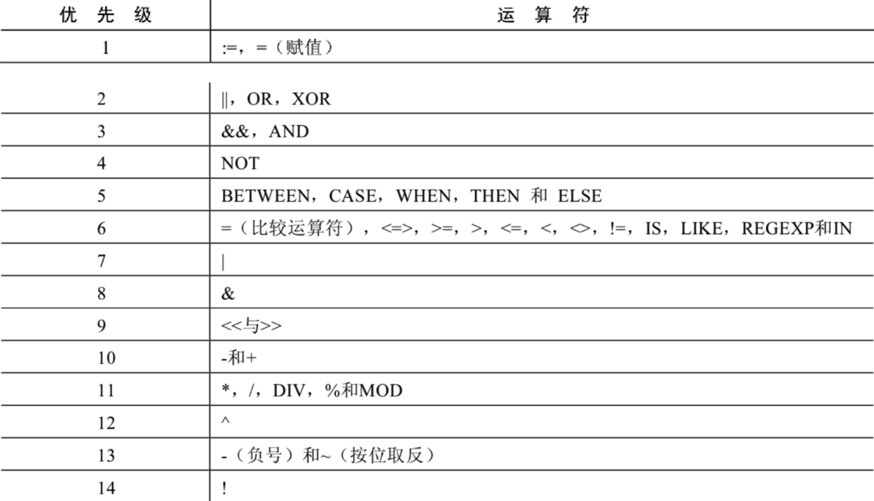
运算符优先级
3
运算符使用
3.7 运算符优先级
运算符优先级显示在以下列表中，编号越大优先级越高。优先级高先运算！
注意：这是一般情况下的运算符优先级。在实际使用中，如果不确定优先级，可以使用括号来明确运算的顺序！()内优先级最高！

Slide 22

3
运算符使用
知识点小结
1. 掌握算数运算符和使用！
2. 掌握比较运算符和使用！
3. 掌握逻辑运算符和使用！
4. 理解运算符优先级和掌握()定义优先级！

Slide 23
1
DQL概述和作用
2
基本SELECT查询语句
目录
3
运算符使用
Contents
4
单行和多行函数
5
高级查询处理

Slide 24
4
单行和多行函数

Slide 25
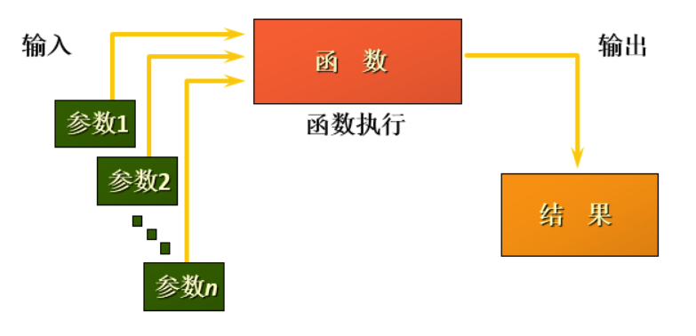
内置函数
4.1 SQL函数介绍
自定义函数
4
单行和多行函数
4.2 内置函数分类
Notes:
函数在计算机语言的使用中贯穿始终，函数的作用是什么呢？它可以把我们经常使用的代码封装起来，需要的时候直接调用即可。这样既提高了代码效率，又提高了可维护性。在 SQL 中我们也可以使用函数对检索出来的数据进行函数操作。使用这些函数，可以极大地提高用户对数据库的管理效率。

Slide 26
内置函数
自定义函数
4
单行和多行函数
4.1 SQL函数介绍
4.2 内置函数分类
Notes:
函数在计算机语言的使用中贯穿始终，函数的作用是什么呢？它可以把我们经常使用的代码封装起来，需要的时候直接调用即可。这样既提高了代码效率，又提高了可维护性。在 SQL 中我们也可以使用函数对检索出来的数据进行函数操作。使用这些函数，可以极大地提高用户对数据库的管理效率。

Slide 27
4
单行和多行函数
4.1 SQL函数介绍
内置函数
自定义函数
4.2 内置函数分类
Notes:
函数在计算机语言的使用中贯穿始终，函数的作用是什么呢？它可以把我们经常使用的代码封装起来，需要的时候直接调用即可。这样既提高了代码效率，又提高了可维护性。在 SQL 中我们也可以使用函数对检索出来的数据进行函数操作。使用这些函数，可以极大地提高用户对数据库的管理效率。

Slide 28
4
单行和多行函数
4.1 SQL函数介绍
内置函数
自定义函数
4.2 内置函数分类
数字函数
字符函数
聚合函数
信息函数
时间函数
流程函数
日期函数
Notes:
函数在计算机语言的使用中贯穿始终，函数的作用是什么呢？它可以把我们经常使用的代码封装起来，需要的时候直接调用即可。这样既提高了代码效率，又提高了可维护性。在 SQL 中我们也可以使用函数对检索出来的数据进行函数操作。使用这些函数，可以极大地提高用户对数据库的管理效率。

Slide 29
4
单行和多行函数
4.1 SQL函数介绍
内置函数
自定义函数
4.2 内置函数分类
数字函数
字符函数
聚合函数
信息函数
时间函数
流程函数
日期函数
Notes:
函数在计算机语言的使用中贯穿始终，函数的作用是什么呢？它可以把我们经常使用的代码封装起来，需要的时候直接调用即可。这样既提高了代码效率，又提高了可维护性。在 SQL 中我们也可以使用函数对检索出来的数据进行函数操作。使用这些函数，可以极大地提高用户对数据库的管理效率。

Slide 30
4
单行和多行函数
4.1 SQL函数介绍
内置函数
自定义函数
4.2 内置函数分类
数字函数
日期函数
字符函数
流程函数
信息函数
时间函数
聚合函数
单行函数
多行函数
Notes:
函数在计算机语言的使用中贯穿始终，函数的作用是什么呢？它可以把我们经常使用的代码封装起来，需要的时候直接调用即可。这样既提高了代码效率，又提高了可维护性。在 SQL 中我们也可以使用函数对检索出来的数据进行函数操作。使用这些函数，可以极大地提高用户对数据库的管理效率。

Slide 31
4
单行和多行函数
4.1 SQL函数介绍
内置函数
自定义函数
4.2 内置函数分类
数字函数
日期函数
字符函数
流程函数
单行函数
信息函数
时间函数
聚合函数
多行函数
单行函数：对一行中的某列操作函数，返回结果是单一值！
多行函数：对多行中的某列操作函数，返回结果是单一值！
Notes:
函数在计算机语言的使用中贯穿始终，函数的作用是什么呢？它可以把我们经常使用的代码封装起来，需要的时候直接调用即可。这样既提高了代码效率，又提高了可维护性。在 SQL 中我们也可以使用函数对检索出来的数据进行函数操作。使用这些函数，可以极大地提高用户对数据库的管理效率。

Slide 32
4
单行和多行函数
4.1 SQL函数介绍
内置函数
自定义函数
4.2 内置函数分类
数字函数
日期函数
字符函数
流程函数
单行函数
单行函数：对一行中的某列操作函数，返回结果是单一值！
信息函数
时间函数
聚合函数
多行函数
多行函数：对多行中的某列操作函数，返回结果是单一值！
Notes:
函数在计算机语言的使用中贯穿始终，函数的作用是什么呢？它可以把我们经常使用的代码封装起来，需要的时候直接调用即可。这样既提高了代码效率，又提高了可维护性。在 SQL 中我们也可以使用函数对检索出来的数据进行函数操作。使用这些函数，可以极大地提高用户对数据库的管理效率。

Slide 33
单行函数，多行函数
4
单行和多行函数
4.1 SQL函数介绍
内置函数
自定义函数
4.2 内置函数分类
数字函数
日期函数
字符函数
流程函数
单行函数
单行函数：对一行中的某列操作函数，返回结果是单一值！
信息函数
时间函数
聚合函数
多行函数
多行函数：对多行中的某列操作函数，返回结果是单一值！
Notes:
函数在计算机语言的使用中贯穿始终，函数的作用是什么呢？它可以把我们经常使用的代码封装起来，需要的时候直接调用即可。这样既提高了代码效率，又提高了可维护性。在 SQL 中我们也可以使用函数对检索出来的数据进行函数操作。使用这些函数，可以极大地提高用户对数据库的管理效率。

Slide 34
单行函数/数值函数
4
单行和多行函数
4.3 单行函数/数值函数
示例：
函数 | 用法
ABS(x) | 返回x的绝对值
SIGN(X) | 返回X的符号。正数返回1，负数返回-1，0返回0
PI() | 返回圆周率的值
CEIL(x)，CEILING(x) | 返回大于或等于某个值的最小整数
FLOOR(x) | 返回小于或等于某个值的最大整数
LEAST(e1,e2,e3…) | 返回列表中的最小值
GREATEST(e1,e2,e3…) | 返回列表中的最大值
MOD(x,y) | 返回X除以Y后的余数
RAND() | 返回0~1的随机值
RAND(x) | 返回0~1的随机值，其中x的值用作种子值，相同的X值会产生相同的随机数
ROUND(x) | 返回一个对x的值进行四舍五入后，最接近于X的整数
ROUND(x,y) | 返回一个对x的值进行四舍五入后最接近X的值，并保留到小数点后面Y位
TRUNCATE(x,y) | 返回数字x截断为y位小数的结果
SQRT(x) | 返回x的平方根。当X的值为负数时，返回NULL
mysql>SELECT ABS(-123),ABS(32),SIGN(-23),SIGN(43),PI(),CEIL(32.32),CEILING(-43.23),FLOOR(32.32),
FLOOR(-43.23),MOD(12,5)；->
123 32 -1 1 3.141593 33 -43 32 -44 2
Notes:
函数在计算机语言的使用中贯穿始终，函数的作用是什么呢？它可以把我们经常使用的代码封装起来，需要的时候直接调用即可。这样既提高了代码效率，又提高了可维护性。在 SQL 中我们也可以使用函数对检索出来的数据进行函数操作。使用这些函数，可以极大地提高用户对数据库的管理效率。

Slide 35
单行函数/字符串函数
4
单行和多行函数
4.4 单行函数/字符串函数
示例：
函数 | 用法
CHAR_LENGTH(s) | 返回字符串s的字符数。作用与CHARACTER_LENGTH(s)相同
LENGTH(s) | 返回字符串s的字节数，和字符集有关
CONCAT(s1,s2,......,sn) | 连接s1,s2,......,sn为一个字符串
INSERT(str, idx, len, replacestr) | 将字符串str从第idx位置开始，len个字符长的子串替换为字符串replacestr
REPLACE(str, a, b) | 用字符串b替换字符串str中所有出现的字符串a
UPPER(s) 或 UCASE(s) | 将字符串s的所有字母转成大写字母
LOWER(s) 或LCASE(s) | 将字符串s的所有字母转成小写字母
LEFT(str,n) | 返回字符串str最左边的n个字符
RIGHT(str,n) | 返回字符串str最右边的n个字符
TRIM(s) | 去掉字符串s开始与结尾的空格
SUBSTR(s,index,len) | 返回从字符串s的index位置取len个字符，作用与SUBSTRING(s,n,len)、MID(s,n,len)相同
FIND_IN_SET(s1,s2) | 返回字符串s1在字符串s2中出现的位置。其中，字符串s2是一个以逗号分隔的字符串
REVERSE(s) | 返回s反转后的字符串
NULLIF(value1,value2) | 比较两个字符串，如果value1与value2相等，则返回NULL，否则返回value1
mysql> SELECT FIND_IN_SET('mm','hello,mm,amma'); -> 2
mysql> SELECT CONCAT('%','hello','%') -> '%hello%'
mysql> SELECT SUBSTR('abcdef',1,2) -> 'ab'
注意：MySQL中，字符串的位置是从1开始的。
Notes:
函数在计算机语言的使用中贯穿始终，函数的作用是什么呢？它可以把我们经常使用的代码封装起来，需要的时候直接调用即可。这样既提高了代码效率，又提高了可维护性。在 SQL 中我们也可以使用函数对检索出来的数据进行函数操作。使用这些函数，可以极大地提高用户对数据库的管理效率。

Slide 36
单行函数/时间函数
4
单行和多行函数
4.5 单行函数/时间函数
函数 | 用法
CURDATE() ，CURRENT_DATE() | 返回当前日期，只包含年、月、日
CURTIME() ， CURRENT_TIME() | 返回当前时间，只包含时、分、秒
NOW() / SYSDATE() | 返回当前系统日期和时间
UTC_DATE() | 返回UTC（世界标准时间）日期
UTC_TIME() | 返回UTC（世界标准时间）时间
函数 | 用法
YEAR(date) / MONTH(date) / DAY(date) | 返回具体的日期值
HOUR(time) / MINUTE(time) / SECOND(time) | 返回具体的时间值
MONTHNAME(date) | 返回月份：January，...
DAYNAME(date) | 返回星期几：MONDAY，TUESDAY.....SUNDAY
WEEKDAY(date) | 返回周几，注意，周1是0，周2是1，。。。周日是6
QUARTER(date) | 返回日期对应的季度，范围为1～4
WEEK(date) ， WEEKOFYEAR(date) | 返回一年中的第几周
DAYOFYEAR(date) | 返回日期是一年中的第几天
DAYOFMONTH(date) | 返回日期位于所在月份的第几天
DAYOFWEEK(date) | 返回周几，注意：周日是1，周一是2，。。。周六是7
示例：
mysql> SELECT CURDATE(),CURTIME(),NOW(),UTC_DATE(),UTC_TIME()
注意：UTC即不考虑时区的日期。
Notes:
函数在计算机语言的使用中贯穿始终，函数的作用是什么呢？它可以把我们经常使用的代码封装起来，需要的时候直接调用即可。这样既提高了代码效率，又提高了可维护性。在 SQL 中我们也可以使用函数对检索出来的数据进行函数操作。使用这些函数，可以极大地提高用户对数据库的管理效率。

Slide 37
时间函数运算
4
单行和多行函数
4.5 单行函数/时间函数
函数 | 用法
DATE_ADD(datetime, INTERVAL expr type)，ADDDATE(date,INTERVAL expr type) | 返回与给定日期时间相差INTERVAL时间段的日期时间
DATE_SUB(date,INTERVAL expr type)，SUBDATE(date,INTERVAL expr type) | 返回与date相差INTERVAL时间间隔的日期
函数 | 用法
ADDTIME(time1,time2) | 返回time1加上time2的时间。当time2为一个数字时，代表的是秒，可以为负数
SUBTIME(time1,time2) | 返回time1减去time2后的时间。当time2为一个数字时，代表的是秒，可以为负数
DATEDIFF(date1,date2) | 返回date1 - date2的日期间隔天数
TIMEDIFF(time1, time2) | 返回time1 - time2的时间间隔
FROM_DAYS(N) | 返回从0000年1月1日起，N天以后的日期
TO_DAYS(date) | 返回日期date距离0000年1月1日的天数
LAST_DAY(date) | 返回date所在月份的最后一天的日期
MAKEDATE(year,n) | 针对给定年份与所在年份中的天数返回一个日期
MAKETIME(hour,minute,second) | 将给定的小时、分钟和秒组合成时间并返回
示例：
# 时间+-运算
mysql>SELECT DATE_SUB('2021-01-21',INTERVAL 31 DAY) AS col1,
SUBDATE('2021-01-21',INTERVAL 31 DAY) AS col2,
DATE_SUB('2021-01-21 02:01:01',INTERVAL '1 1' DAY_HOUR) AS col3
# 间隔天数计算
mysql>SELECT ADDTIME(NOW(),20),SUBTIME(NOW(),30),SUBTIME(NOW(),'1:1:3'),DATEDIFF(NOW(),'2021-10-01'),
TIMEDIFF(NOW(),'2021-10-25 22:10:10'),FROM_DAYS(366),TO_DAYS('0000-12-25'),
LAST_DAY(NOW()),MAKEDATE(YEAR(NOW()),12),MAKETIME(10,21,23)
Notes:
函数在计算机语言的使用中贯穿始终，函数的作用是什么呢？它可以把我们经常使用的代码封装起来，需要的时候直接调用即可。这样既提高了代码效率，又提高了可维护性。在 SQL 中我们也可以使用函数对检索出来的数据进行函数操作。使用这些函数，可以极大地提高用户对数据库的管理效率。

Slide 38
4
单行和多行函数
格式符 | 说明 | 格式符 | 说明
%Y | 4位数字表示年份 | %y | 表示两位数字表示年份
%M | 月名表示月份（January,....） | %m | 两位数字表示月份（01,02,03。。。）
%b | 缩写的月名（Jan.，Feb.，....） | %c | 数字表示月份（1,2,3,...）
%D | 英文后缀表示月中的天数（1st,2nd,3rd,...） | %d | 两位数字表示月中的天数(01,02...)
%e | 数字形式表示月中的天数（1,2,3,4,5.....）
%H | 两位数字表示小数，24小时制（01,02..） | %h和%I | 两位数字表示小时，12小时制（01,02..）
%k | 数字形式的小时，24小时制(1,2,3) | %l | 数字形式表示小时，12小时制（1,2,3,4....）
%i | 两位数字表示分钟（00,01,02） | %S和%s | 两位数字表示秒(00,01,02...)
%W | 一周中的星期名称（Sunday...） | %a | 一周中的星期缩写（Sun.，Mon.,Tues.，..）
%w | 以数字表示周中的天数(0=Sunday,1=Monday....)
%j | 以3位数字表示年中的天数(001,002...) | %U | 以数字表示年中的第几周，（1,2,3。。）其中Sunday为周中第一天
%u | 以数字表示年中的第几周，（1,2,3。。）其中Monday为周中第一天
%T | 24小时制 | %r | 12小时制
%p | AM或PM | %% | 表示%
4.5 单行函数/时间函数
函数 | 用法
DATE_FORMAT(date,fmt) | 按照字符串fmt格式化日期date值
TIME_FORMAT(time,fmt) | 按照字符串fmt格式化时间time值
STR_TO_DATE(str, fmt) | 按照字符串fmt对str进行解析，解析为一个日期
示例：
mysql> SELECT DATE_FORMAT(NOW(), '%H:%i:%s’);
mysql> SELECT STR_TO_DATE('09/01/2009','%m/%d/%Y’);
mysql> SELECT STR_TO_DATE('2020-01-01 00:00:00','%Y-%m-%d');
Notes:
函数在计算机语言的使用中贯穿始终，函数的作用是什么呢？它可以把我们经常使用的代码封装起来，需要的时候直接调用即可。这样既提高了代码效率，又提高了可维护性。在 SQL 中我们也可以使用函数对检索出来的数据进行函数操作。使用这些函数，可以极大地提高用户对数据库的管理效率。

Slide 39
4
单行和多行函数
4.6 时间函数练习
1.准备表
代码和答案位置：资料/代码/04_数据库DQL.txt文件
2.练习题
# 1. 查询今天过生日的员工信息
# 2. 查询本月过生日的员工信息
# 3. 查询下月过程日的员工信息
# 4. 查询员工姓名，工资，年龄(保留1位小数点)信息
# 5. 查询年龄在25-35之间的员工信息

Slide 40
单行函数/流程函数
4
单行和多行函数
4.7 单行函数/流程函数
流程处理函数可以根据不同的条件，执行不同的处理流程，可以在SQL语句中实现不同的条件选择。MySQL中的流程处理函数主要包括IF()、IFNULL()和CASE()函数。
IF 函数是一种条件函数，用于在 SQL 查询中执行基本的条件判断。它的语法如下：
IF(condition, true_value, false_value)
解释: 当 condition 成立时，返回 true_value，否则返回 false_value。
IFNULL函数是 MySQL 中的一个函数，用于处理 NULL 值。它的语法如下:
IFNULL(column, null_value)
解释: 当指定列column值为null, 取null_value的值作为结果。
IF和IFNULL练习:
# 1. 此查询将根据员工的生日，如果生日1990年之前，则薪资涨幅为当前薪资的 10%，否则为 5%。
# 2. 查询员工编号和姓名,以及生成一个type列,更具性别显示男员工or女员工。
# 3. 查询员工的姓名和工资以及奖金数额(奖金额=salary*commission_pct)。

Slide 41
4
单行和多行函数
4.7 单行函数/流程函数
CASE 表达式用于实现多条件判断，并根据条件的结果返回不同的值。它的基本语法如下：
# 格式1
CASE
WHEN condition1 THEN result1
WHEN condition2 THEN result2
...
ELSE default_result
END [AS alias_name]
# 这种形式中，WHEN 子句后面跟着一个条件，而不是一个具体的值。
# 格式2
CASE expr
WHEN value1 THEN result1
WHEN value2 THEN result2
...
ELSE default_result
END [AS alias_name]
# 这种形式中，expr 是要比较的表达式或列名，然后逐个与 WHEN 子句中的值进行比较。
CASE表达式练习:
# 4. 查询姓名，性别，以及补助金额（补助按照性别基准值*commission_pct），男性基础2000，女性基准3000，其他0，commission_pct为null算0.1比例!

Slide 42
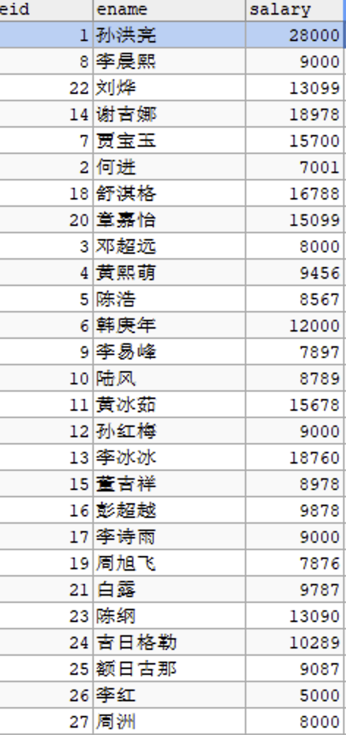
多行函数/聚合函数
4
单行和多行函数
4.8 多行函数/聚合函数
聚合函数作用于全部或者分组数据进行统计和计算，最终返回一条结果。
例如：统计员工数量、员工平均工资，每个部门的人数等！
函数 | 用法
AVG(列名) | 计算某一列的平均值（数值类型）
SUM(列名) | 计算某一列的和（数值类型）
MIN(列名) | 计算某一列的最小值(任意类型)
MAX(列名) | 计算某一列的最大值(任意类型)
COUNT(列名/*/1) | 计算某一列或者行的记录数(任意类型)
计算平均工资
计算总工资
计算最大工资
计算最小工资
注意：聚合函数不能嵌套调用。比如不能出现类似“AVG(SUM(字段名称))”形式的调用。
Notes:
函数在计算机语言的使用中贯穿始终，函数的作用是什么呢？它可以把我们经常使用的代码封装起来，需要的时候直接调用即可。这样既提高了代码效率，又提高了可维护性。在 SQL 中我们也可以使用函数对检索出来的数据进行函数操作。使用这些函数，可以极大地提高用户对数据库的管理效率。

Slide 43
4
单行和多行函数
4.8 多行函数/聚合函数
示例1：AVG和SUM函数
# 求平均工资,最小和最大工资以及总工资
SELECT AVG(salary) ,MIN(salary),MAX(salary),SUM(salary) FROM t_employee;
函数 | 用法
AVG(列名) | 计算某一列的平均值（数值类型）
SUM(列名) | 计算某一列的和（数值类型）
MIN(列名) | 计算某一列的最小值(任意类型)
MAX(列名) | 计算某一列的最大值(任意类型)
COUNT(列名/*/1) | 计算某一列或者行的记录数(任意类型)
示例2：MIN和MAX函数
# 求最大年龄和最小年龄的员工生日
SELECT MIN(birthday),MAX(birthday),MIN(ename) FROM t_employee;
注意：对于日期/时间类型，它会考虑日期/时间的顺序；对于字符串类型，MySQL 默认使用的字符集是 utf8mb4，字符编码是 Unicode。在 Unicode 中，字符按照其对应的 Unicode 编码值进行排序
注意：聚合函数不能嵌套调用。比如不能出现类似“AVG(SUM(字段名称))”形式的调用。
示例3：COUNT函数
# 求总员工数和有奖金的员工数
SELECT COUNT(*),COUNT(1),COUNT(commission_pct) FROM t_employee;
注意：count(*)和count(1)都是一行有任意列有数据就会统计,count(列名)统计指定列出现的次数,为null的不统计。
Notes:
当涉及到 COUNT(*) 或 COUNT(1) 时，它们会直接计算表中的行数。这个操作的复杂度是 O(n)，因为数据库引擎需要遍历整个表来数行数，其中 n 代表表中的行数。
相比之下，使用 COUNT(列名) 可能会稍微复杂一些。这种方式并不直接计算行数，而是计算指定列中不为 NULL 的行数。在某些情况下，特定列可能包含 NULL 值，这可能导致 COUNT(列名) 返回的行数与实际表中的行数不同。
所以，当你需要获取表中的行数时，COUNT(*) 或 COUNT(1) 是更可靠和高效的方法，因为它们直接计算整个表的行数。而使用 COUNT(列名) 可能需要考虑列中 NULL 值的情况，可能不会精确地得到表中的实际行数。

Slide 44
4
单行和多行函数
4.8 多行函数/聚合函数
函数 | 用法
AVG(列名) | 计算某一列的平均值（数值类型）
SUM(列名) | 计算某一列的和（数值类型）
MIN(列名) | 计算某一列的最小值(任意类型)
MAX(列名) | 计算某一列的最大值(任意类型)
COUNT(列名/*/1) | 计算某一列或者行的记录数(任意类型)
问题1：avg/sum/min/max/count碰到NULL的态度?
问题2：能不能使用count(列名)替换count(*)?
注意：聚合函数不能嵌套调用。比如不能出现类似“AVG(SUM(字段名称))”形式的调用。
Notes:
当涉及到 COUNT(*) 或 COUNT(1) 时，它们会直接计算表中的行数。这个操作的复杂度是 O(n)，因为数据库引擎需要遍历整个表来数行数，其中 n 代表表中的行数。
相比之下，使用 COUNT(列名) 可能会稍微复杂一些。这种方式并不直接计算行数，而是计算指定列中不为 NULL 的行数。在某些情况下，特定列可能包含 NULL 值，这可能导致 COUNT(列名) 返回的行数与实际表中的行数不同。
所以，当你需要获取表中的行数时，COUNT(*) 或 COUNT(1) 是更可靠和高效的方法，因为它们直接计算整个表的行数。而使用 COUNT(列名) 可能需要考虑列中 NULL 值的情况，可能不会精确地得到表中的实际行数。

Slide 45
4
单行和多行函数
知识点小结
1. 理解函数作用！
2. 理解多行和单行函数的区别！
3. 掌握重点单行和多行函数的使用！

Slide 46
1
DQL概述和作用
2
基本SELECT查询语句
目录
3
运算符使用
Contents
4
单行和多行函数
5
高级查询处理

Slide 47
5
高级查询处理

Slide 48
分组查询
5
高级查询处理
5.1 分组查询
按某列分组
1.当前组数据统计（分组列，聚合函数）
2.当前组数据统计（分组列，聚合函数）
分组查询概念
先将数据行，按照某一或者多特性列进行分组，最后查询每组的特性，分组查询的结果只能是分组特性列或者聚合函数！
SELECT 分组列, 分组列, 聚合函数
FROM table
[WHERE condition]
[GROUP BY 分组列,分组列… HAVING 分组后条件]

Slide 49
5
高级查询处理
5.1 分组查询
1. 查询每种性别的员工数量以及性别平均工资
2. 查询生日年份、性别相同的人数和平均工资
3. 查询工资高于5000，每种性别的员工数量以及性别平均工资
4. 查询平均工资高于5000的性别和性别人数
分组过滤条件HAVING：
分组后条件过滤。
一般使用聚合函数。
满足HAVING 子句中条件的分组将被显示。
HAVING 不能单独使用，必须要跟 GROUP BY 一起使用。
问题：WHERE和HAVING有什么区别？
Notes:
SELECT gender,YEAR(birthday) AS br, COUNT(*) FROM t_employee
GROUP BY gender,br

Slide 50
排序查询
5
高级查询处理
5.2 排序查询
1
1
3
按特性排序
2
结果
1.排序不影响条数，只会修改顺序
4
3
2
4
排序查询概念
按照某一或者多特性列进行数据排序，不会影响结果条数，只是改变结果排序！例如：商品按照价格排序等等
SELECT 列, 列, 函数
FROM table
[WHERE condition]
[ORDER BY 排序列 ASC|DESC, 排序列 ASC|DESC ……]
ASC为正序（默认值），DESC为倒序
多列排序，只有第一列相同，第二列才会生效以此类推……

Slide 51
5
高级查询处理
5.2 排序查询
1. 按照年龄正序排序，查询员工信息
2. 按照工资倒序，查询员工信息
3. 按照工资倒序，如果工资相同，按照年龄正序排序查询员工信息
4. 查询有奖金的员工，最终按照工资倒序显示员工信息
Notes:
SELECT gender,YEAR(birthday) AS br, COUNT(*) FROM t_employee
GROUP BY gender,br

Slide 52
分页查询
5
高级查询处理
5.3 数据切割(分页查询)
数据切割
结果
数据切割（分页查询）概念
将结果，进行分页切割，按照指定的区域一段一段的进行展示！
例如：商品分页展示、查询工资前三的员工等
SELECT 列, 列, 函数
FROM table
[WHERE condition]
[LIMIT [位置偏移量,] 行数]
位置偏移量：可选参数，位置偏移量，不写默认是0，代表不偏移；
行数：指示返回的记录条数。

Slide 53
5
高级查询处理
5.3 数据切割(分页查询)
数据切割
结果
数据切割（分页查询）概念
将结果，进行分页切割，按照指定的区域一段一段的进行展示！
例如：商品分页展示、查询工资前三的员工等
SELECT 列, 列, 函数
FROM table
[WHERE condition]
[LIMIT [位置偏移量,] 行数]
位置偏移量：可选参数，位置偏移量，不写默认是0，代表不偏移；
行数：指示返回的记录条数。

Slide 54
5
高级查询处理
5.3 数据切割(分页查询)
数据切割
结果
数据切割（分页查询）概念
将结果，进行分页切割，按照指定的区域一段一段的进行展示！
例如：商品分页展示、查询工资前三的员工等
SELECT 列, 列, 函数
FROM table
[WHERE condition]
[LIMIT [位置偏移量,] 行数]
位置偏移量：可选参数，位置偏移量，不写默认是0，代表不偏移；
行数：指示返回的记录条数。
LIMIT必须放在整个SELECT语句的最后

Slide 55
5
高级查询处理
5.3 数据切割（分页查询）
1. 查询工资最高的员工信息
2. 查询工资第二高的员工信息
3. 查询工资最高的女性员工信息
分页显式公式：（当前页数-1）*每页条数，每页条数
SELECT * FROM table
LIMIT(PageNo - 1)*PageSize,PageSize;
Notes:
SELECT gender,YEAR(birthday) AS br, COUNT(*) FROM t_employee
GROUP BY gender,br

Slide 56
SELECT语句执行过程
5
高级查询处理
5.4 SELECT语句执行过程
单表查询结构
SELECT ...,....,...
FROM ...,...,....
WHERE 多表的连接条件
AND 不包含组函数的过滤条件
GROUP BY ...,...
HAVING 包含组函数的过滤条件
ORDER BY ... ASC/DESC
LIMIT ...,...
关键字的顺序是不能颠倒的：
SELECT ... FROM ... WHERE ... GROUP BY ... HAVING ... ORDER BY ... LIMIT...
SELECT 语句的执行顺序:
FROM -> WHERE -> GROUP BY -> HAVING -> SELECT 的字段 -> ORDER BY -> LIMIT

Slide 57
5
高级查询处理
5.4 SELECT语句执行过程
示例1：
SELECT gender,YEAR(birthday) AS br, COUNT(*)
FROM t_employee
WHERE br > 2000;
示例2：
SELECT gender,YEAR(birthday) AS br, COUNT(*) ct
FROM t_employee
GROUP BY gender,br
HAVING ct > 1;
标准 SQL 不允许在 WHERE 子句中引用列别名。这个限制是由于在评估 WHERE 子句时，列的值可能尚未确定。
别名可以在查询的选择列表中为列指定不同的名称。您可以在 GROUP BY、ORDER BY 或 HAVING 子句中使用别名来引用列
https://dev.mysql.com/doc/refman/8.0/en/problems-with-alias.html

Slide 58
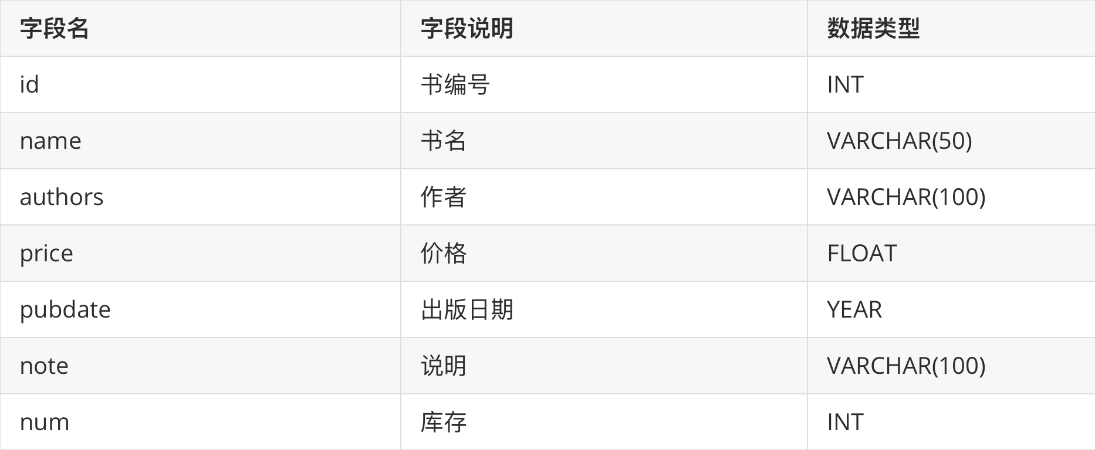
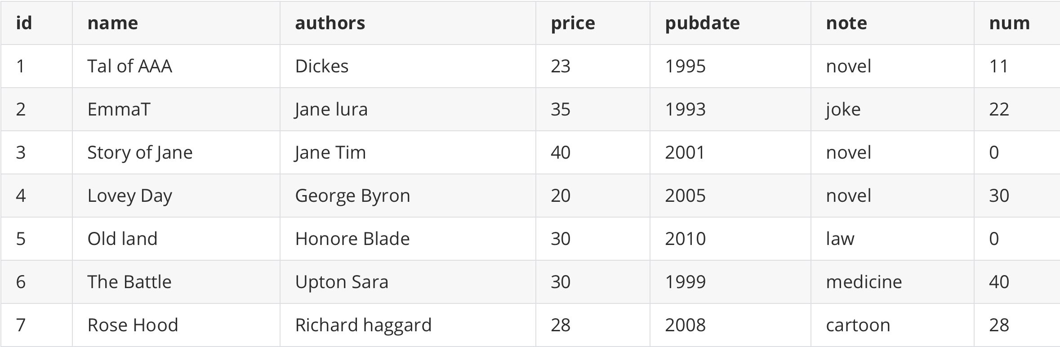
5
高级查询处理
5.5 单表综合练习
# 1、创建数据库test04_lib
# 2、创建表 books，表结构如下
# 3、向books表中插入记录
# 1）不指定字段名称，插入第一条记录
# 2）指定所有字段名称，插入第二记录
# 3）同时插入多条记录（剩下的所有记录）
# 4 将小说类型(novel)的书的价格都增加5。
# 5、将名称为EmmaT的书的价格改为40，并将说明改为drama。
# 6、删除库存为0的记录。
# 7、统计书名中包含a字母的书
# 8、统计书名中包含a字母的书的数量和库存总量
# 9、找出“novel”类型的书，按照价格降序排列
# 10、查询图书信息，按照库存量降序排列，如果库存量相同的按照note升序排列
# 11、按照note分类统计书的数量
# 12、按照note分类统计书的库存量，显示库存量超过30本的
# 13、查询所有图书，每页显示5本，显示第二页
# 14、按照note分类统计书的库存量，显示库存量最多的
# 15、查询书名达到10个字符的书，不包括里面的空格
# 16、查询书名和类型，其中note值为novel显示小说，law显示法律，medicine显示医药，cartoon显示卡通，joke显示笑话
# 17、查询书名、库存，其中num值超过30本的，显示滞销，大于0并低于10的，显示畅销，为0的显示需要无货
# 18、统计每一种note的库存量，并合计总量
# 19、统计每一种note的数量，并合计总量
# 20、统计库存量前三名的图书
# 21、找出最早出版的一本书
# 22、找出novel中价格最高的一本书
# 23、找出书名中字数最多的一本书，不含空格

